Slide 1


Slide 2
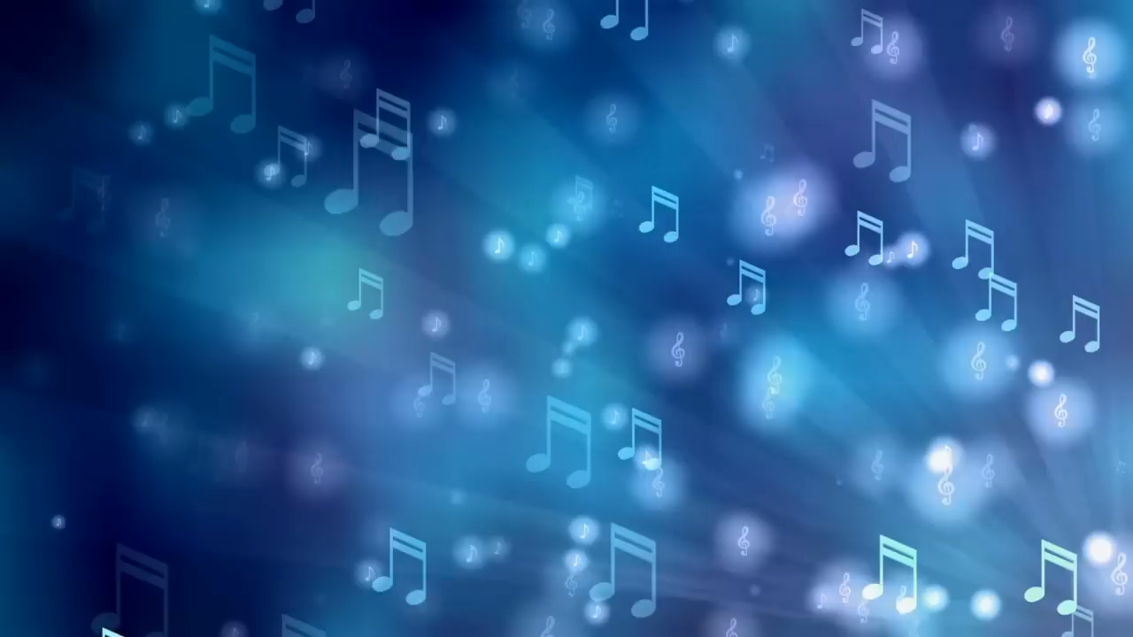

Slide 3










Slide 4
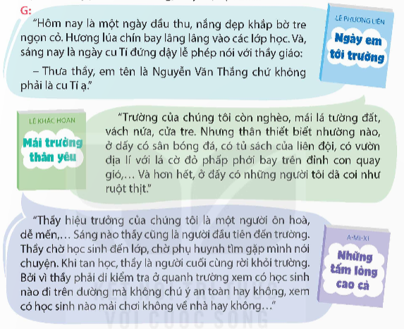
1. Đọc câu chuyện về nhà trường, thầy cô, học sinh

Slide 5
Bài học đầu tiên
Đã 10 năm rồi em không gặp lại thầy, cũng chừng ấy thời gian em vẫn hằng mơ một ngày em được trở lại thời thơ bé với bao kỷ niệm lưu luyến với thầy cô và bè bạn. Chiều nay em đi qua khúc sông gặp bạt ngàn hoa lau trắng, những bông lau trắng bời bời như nỗi nhớ của em về Thầy...
Bài học đầu tiên em học ở thầy là bài giảng về lịch sử về Đinh Tiên Hoàng - vị vua tài giỏi đã dẹp loạn 12 sứ quân, đặt nền móng xây dựng độc lập tự chủ của đất nước.Thầy đã kể rất sinh động việc thời nhỏ, Đinh Bộ Lĩnh cùng các bạn chăn trâu lấy bông lau làm cờ bày trận đánh nhau với trẻ con thôn khác, đánh đâu thắng đó, tất cả đều hàng phục tôn làm "chủ tướng", chéo tay làm kiệu khiêng và cầm hoa lau đi hai bên để rước như vua.Hình ảnh những cành lau trắng đã được thầy minh họa rất xúc động và trở thành dấu ấn không bao giờ phai nhạt trong em và nhiều lứa học trò chúng em ngày ấy. Thầy đã giảng cho chúng em biết bao bài học về lịch sử, về tình yêu đất nước và tinh thần kiên cường bất khuất của dân tộc... nhưng có một điều, thầy chưa bao giờ kể về mình, về cuộc đời quân ngũ của thầy. Thầy là thương binh, thầy trở về từ chiến trường và đã để lại nơi ấy một cánh tay. Em nhớ những dòng chữ bằng phấn trắng Thầy viết lên bảng bằng tay trái xiên xiên, chợt thấy cay cay sống mũi...
Hồi đó, món quà mà em và các bạn trong nhóm học sinh giỏi Văn đã tặng thầy nhân ngày 20-11 là một bó hoa lau trắng. thầy đã xúc động đến lặng người. Thầy cẩn thận cắm "bó hoa đặc biệt" ấy của chúng em vào một bình hoa được làm bằng gốc tre ngà ở phòng làm việc của thầy. Rồi thầy quay lại nói với chúng em giọng xúc động: hoa lau trắng nhắc Thầy nhớ mẹ, nhớ những người đồng đội cũ. Thầy kể, chữ đầu tiên hồi đó Thầy học là chữ O.
Để thầy dễ nhớ, mẹ thầy nói nếu khi con nhìn thấy nắng xuyên qua mái nhà của mình, thấy những chấm tròn, đó là chữ O. Nhà thầy hồi đó lợp bằng tranh mây. Những gánh tranh mây mà cha thầy đã lặn lội mang về từ trong rừng sâu, kiên nhẫn gánh đến mấy tháng trời mới đủ làm mái nhà. Người thầy đầu tiên trong cuộc đời Thầy chính là mẹ thầy. Những con số đầu tiên thầy biết cũng từ mẹ. Học đếm từ số 1 đến số 10, rồi cả phép cộng, trừ, nhân, chia cũng bằng những củ khoai, những phần quà của mẹ mỗi buổi chợ chiều cho chị và mấy đứa em.Bài học làm người mẹ cũng dạy thầy bằng những câu ca dao "Lá lành đùm lá rách", "Ăn xem nồi ngồi xem hướng", "Học ăn học nói học gói học mở",... Chỉ đơn giản là những lời dạy thường ngày, không có cuốn giáo án nào ngoài cuốn giáo án trái tim, tấm lòng yêu thương con hết mực... Câu chuyện kể của thầy cũng là một bài học thầy muốn dạy lại cho em, về tình yêu và lòng nhân ái. Có lẽ em nhớ và kính trọng thầy hơn bởi những điều thật giản dị như thế.
Trong giấc mơ ngập trắng hoa lau, em thấy tuổi thơ mình trở về bình yên, trong trẻo. Em nhớ thầy nói là mỗi loài hoa đều có một hồn cốt riêng, đều có những giá trị mà chưa có ai viết hết, nói hết. Giờ đây đứng trước triền sông bạt ngàn hoa lau trắng - loài hoa giản dị đã trở thành ký ức thiêng liêng trong em khi nhớ về thầy, về bài học đầu tiên của thầy. Trong trái tim em, hình ảnh của thầy giống như một ngọn núi với những tán cây đủ chở che cho em suốt mùa nắng gắt, cũng là nơi bình yên em muốn trở về mỗi khi lòng mệt nhoài nơi đất khách.
Mùa đông đã về hun hút gió. Ngoài triền sông hoa lau trắng lại bời bời trong gió. "Cây lau có một sức sống bền bỉ và diệu kỳ, dù gió mưa có quất bao nhiêu thì hoa vẫn nở đúng mùa và vẫn trắng đến chênh chao. Con người cần phải kiên trì hơn loài hoa lau ấy...". Thầy đã dạy em như thế, đến bây giờ em vẫn luôn mang theo bên mình hình ảnh của một màu hoa trắng tinh khiết như những tình cảm mến thương của những cô cậu học trò dành tặng thầy cô giáo...Thầy dạy rằng trái tim không biết thứ tha là một trái tim đã chết, con người không biết tha thứ vẫn chỉ là gỗ đá mà thôi.
(Sưu tầm)

Slide 6
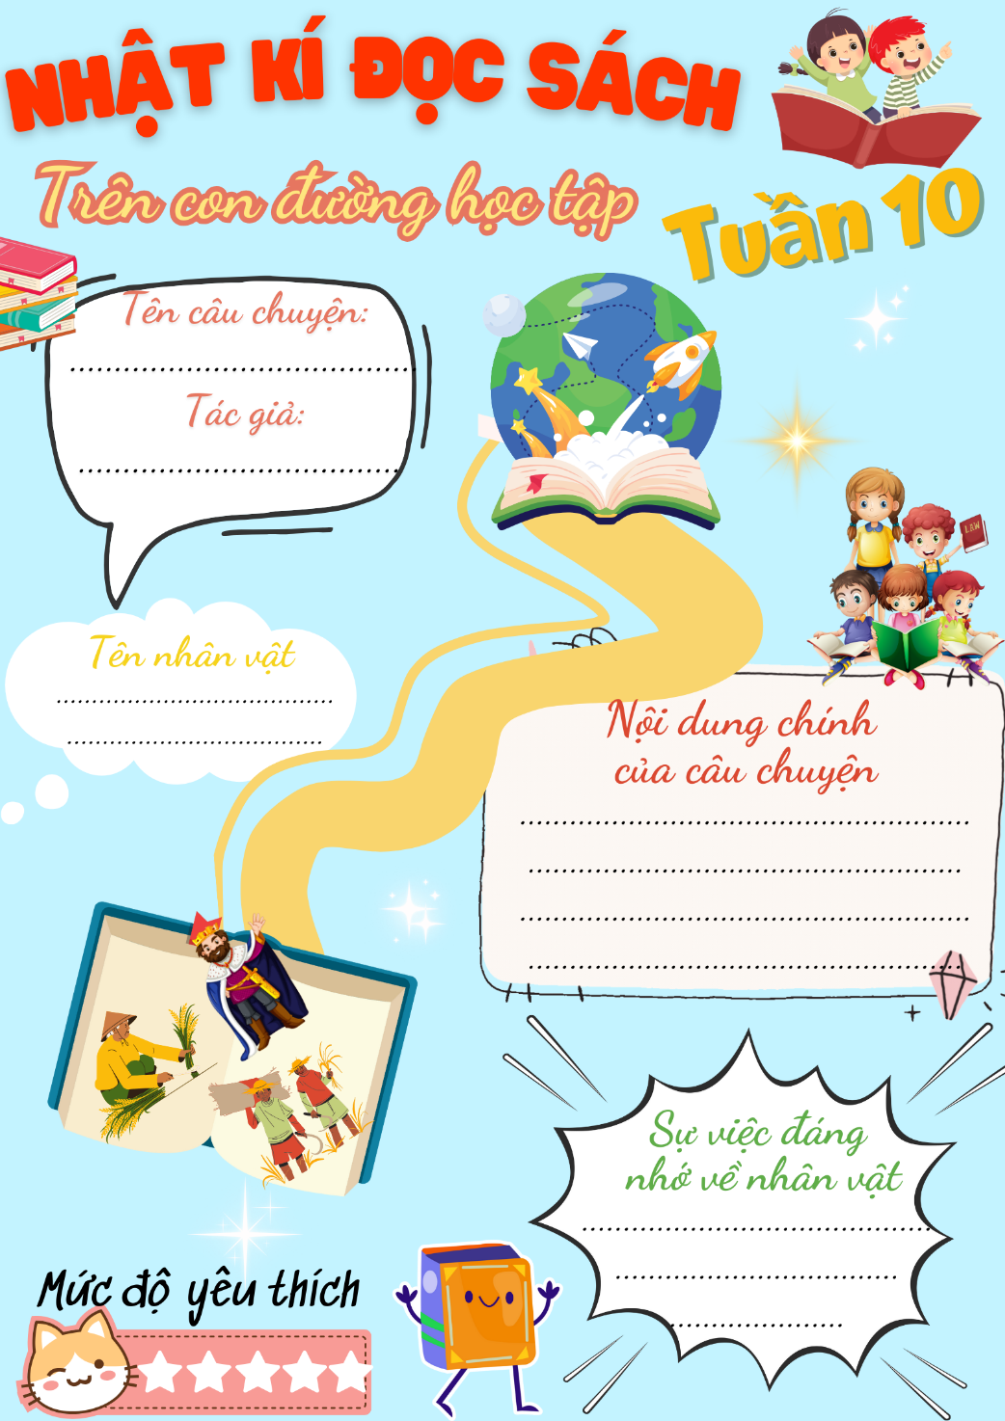
2. Viết vào phiếu đọc sách theo mẫu

Slide 7
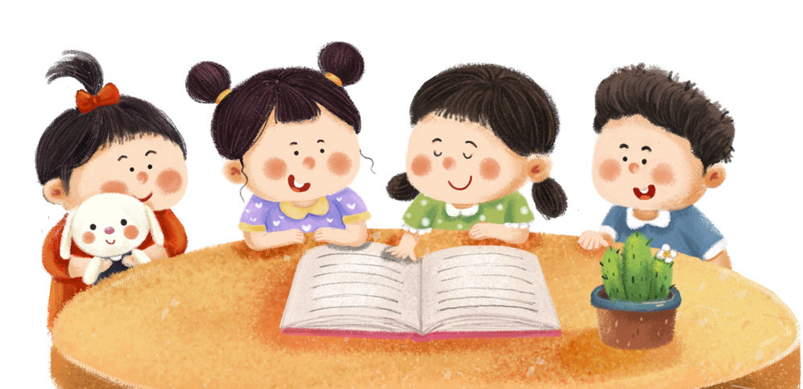
3. Dựa vào những ghi chép trong phiếu đọc sách, trao đổi với bạn về nội dung và ý nghĩa của câu chuyện đã đọc:
Nêu được tên câu chuyện, tên tác giả, nhân vật chính trong câu chuyện,…
Kể tóm tắt lại câu chuyện.
Nêu sự việc đáng nhớ, sự việc gây xúc động
Nêu ý nghĩa, bài học bổ ích rút ra từ câu chuyện

Slide 8


Slide 9
Giới thiệu với bạn hoặc người thân về một người mà em khâm phục, ngưỡng mộ (có thể là một nhân vật trong cuốn sách em đã đọc)

Slide 10
Em giới thiệu với bạn hoặc người thân về một người mà em khâm phục, ngưỡng mộ: Em khâm phục và ngưỡng mộ Bác Hồ Chí Minh. Bác là người tiên phong đi ra nước ngoài tìm đường cứu nước và trở về lãnh đạo dân tộc đánh thắng giặc ngoại xâm. Bác sinh ra trong một gia đình ở Nghệ An có lòng yêu nước nồng nàn. Từ một con người bình thường, với sự dũng cảm, thông minh và quyết tâm, Bác đã trở thành lãnh tụ của cả dân tộc, lập nên Việt Nam như ngày nay. Bác được tôn vinh và sống mãi cùng dân tộc Việt: Lăng viếng Bác, hình ảnh Bác trên các tờ tiền giấy, ảnh Bác tại các phòng họp, cạnh lá quốc kì; 5 điều Bác dạy tại các lớp học;… Em thật sự ngưỡng mộ Bác của chúng ta.

Slide 11




